Slide 1


Man in the middle
Cassiano Peres
DIO Tech Education Analyst
cassiano-dio
peres-cassiano

Slide 2
Objetivo Geral
Neste curso vamos falar de ataques do tipo Man in the middle, onde o atacante se posiciona entre as partes envolvidas na conexão, capturando e manipulando informações.

Slide 3
Pré-requisitos
Conhecimento prévio do conteúdo visto até aqui.

Slide 4
Percurso
Etapa 1
O que é um ataque do tipo Man in the Middle?
Etapa 2
Capturando tráfego da rede
Etapa 3
Manipulando a rede

Slide 5

Etapa 1
O que é um ataque do tipo Man in the Middle?

Slide 6
Introdução
Um ataque Man in the Middle é um tipo de ataque de espionagem, em que os invasores interrompem uma conversa ou transferência de dados existente.

Slide 7
Man in the Middle
Depois de se inserirem no “meio” da transferência, os atacantes fingem ser ambos participantes legítimos.

Slide 8
Man in the Middle
Interceptação de informações e dados;
Envio de links maliciosos ou outras informações;
Camuflado.

Slide 9
Conceitos chaves
Tipo de sequestro de sessão;
Invasores se inserem como retransmissores ou proxies em uma conexão;
Exploração em tempo real do tráfego;

Slide 10
Exemplos de ataques
Interceptação de dados;
Acesso de senhas e roubo de fundos.

Slide 11
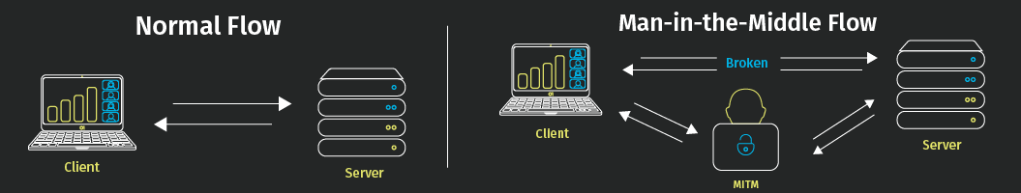
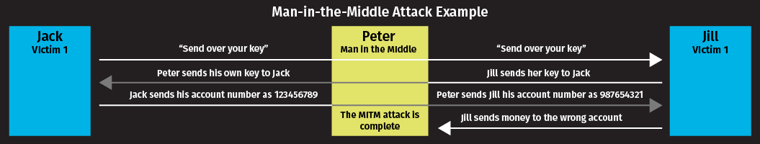
Exemplos de ataques

Slide 12
Ferramentas
WireShark.
Ettercap.
Cain e Abel.
Bettercap.
Máquinas virtuais.

Slide 13
Conclusão
Man in the middle é um dos tipos de ataques mais críticos, dado o seu alto potencial de danos.

Slide 14
Etapa 2
Capturando dados da rede

Slide 15
Introdução
Nesta etapa vamos utilizar o Wireshark para capturar dados de uma sessão.

Slide 16

Wireshark
O Wireshark é um analisador de protocolo de rede ou um aplicativo que captura pacotes de uma conexão de rede.
Pacote é o nome dado a uma unidade discreta de dados em uma rede Ethernet típica.

Slide 17
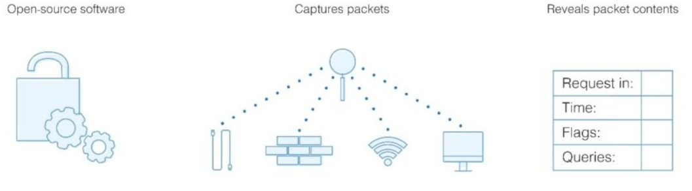
Wireshark

Slide 18
Wireshark
O Wireshark é um sniffer de rede, ou seja, é uma aplicação que lê pacotes de dados que atravessam a rede dentro da camada TCP/IP (Transmission Control Protocol/Internet Protocol)

Slide 19
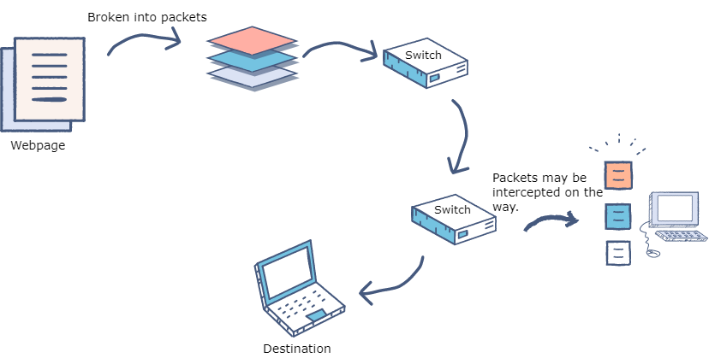
Wireshark

Slide 20
Wireshark
Captura de pacotes: o Wireshark ouve uma conexão de rede em tempo real e captura fluxos inteiros de tráfego;
Filtragem: O Wireshark é capaz de fatiar e filtrar os dados usando filtros;
Visualização: Permite a visualização do conteúdo dos pacotes capturados.

Slide 21
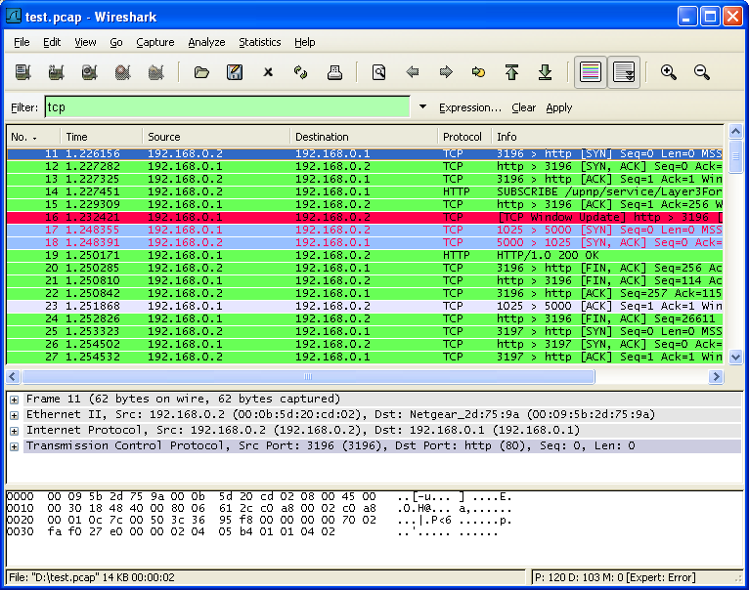
Wireshark

Slide 22
Prática
Vamos utilizar o Wireshark para simular a captura de pacotes em nossa rede.

Slide 23
Etapa 3
Manipulando a rede

Slide 24
Introdução
Vamos continuar explorando ataques do tipo Man in the Middle, agora utilizando recursos da ferramenta Ettercap.

Slide 25

Ettercap
Ettercap é um conjunto abrangente para ataques Man in the Middle.

Slide 26
Ettercap
Possui sniffing de conexões ao vivo, filtragem de conteúdo em tempo real e muitos outros recursos.
Suporta dissecção ativa e passiva de muitos protocolos e inclui muitos recursos para análise de rede e host.

Slide 27
Modos de operação
Baseado em IP: os pacotes são filtrados com base na origem e destino IP;
MAC: os pacotes são filtrados com base no endereço MAC, útil para sniffing conexões através de um gateway;

Slide 28
Modos de operação
ARP: utiliza o envenenamento ARP para sniffar em uma LAN entre dois hosts (full-duplex).
PublicARP: usa o envenenamento ARP para sniffar em uma LAN de um host vítima para todos os outros (half-duplex).

Slide 29
Prática
Vamos utilizar o Ettercap para realizar operações do tipo Man in the Middle.

Slide 30

Dúvidas?
> Fórum/Artigos
> Comunidade Online (Discord)

